Slide 1

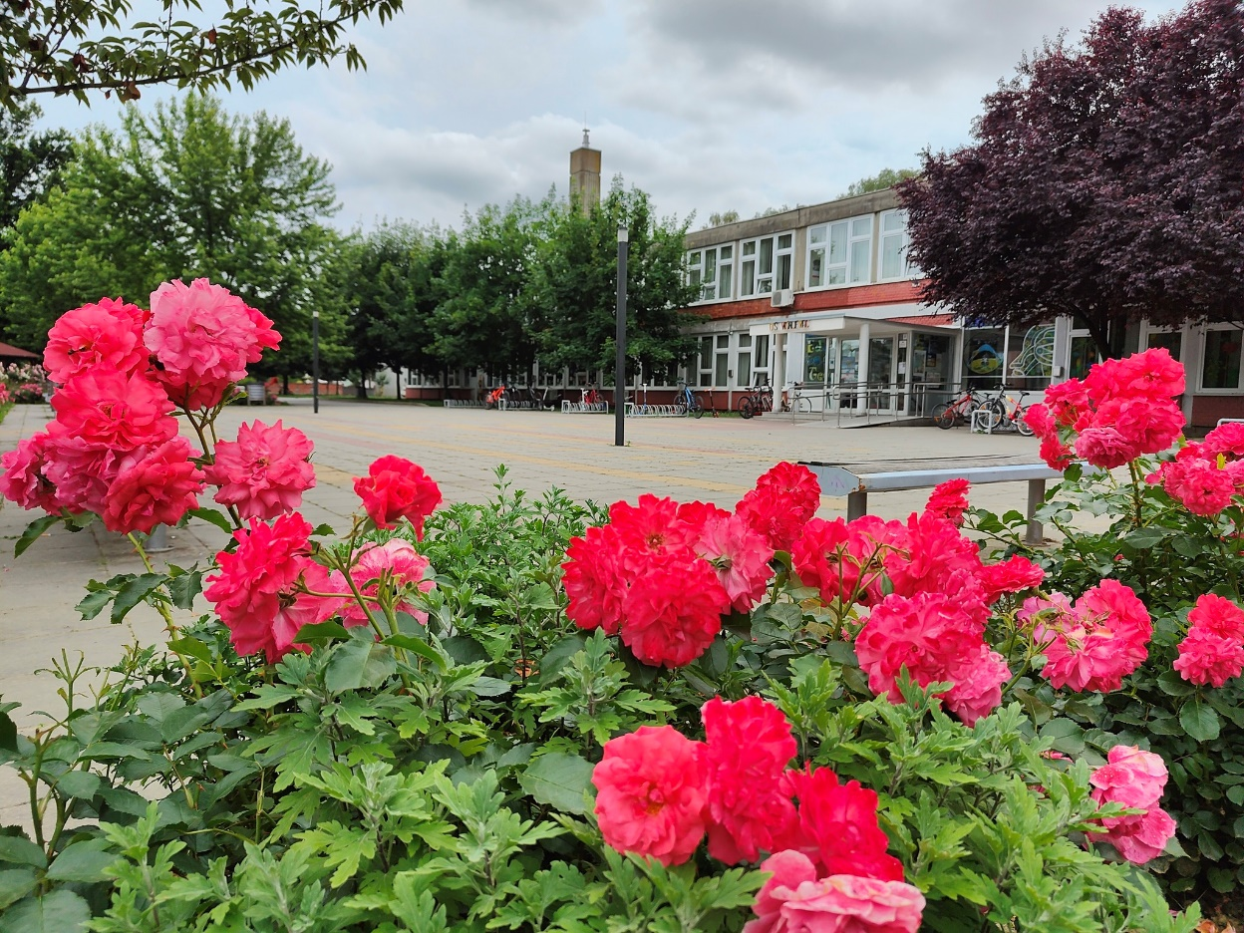
OSNOVNA ŠKOLA VIŠNJEVAC
IZVJEŠĆE O RADU I REZULTATIMA RADA NA KRAJU ŠKOLSKE GODINE 2022./2023.

Slide 2
ZAPOSLENICI
59 zaposlenika 9+ 50
16 je učitelja razredne nastave
25 je učitelja predmetne nastave
1 ravnatelj, pedagog, psiholog, računovođa, tajnik, knjižničar,
2 domara, 3 kuhara
7 spremača

Slide 3
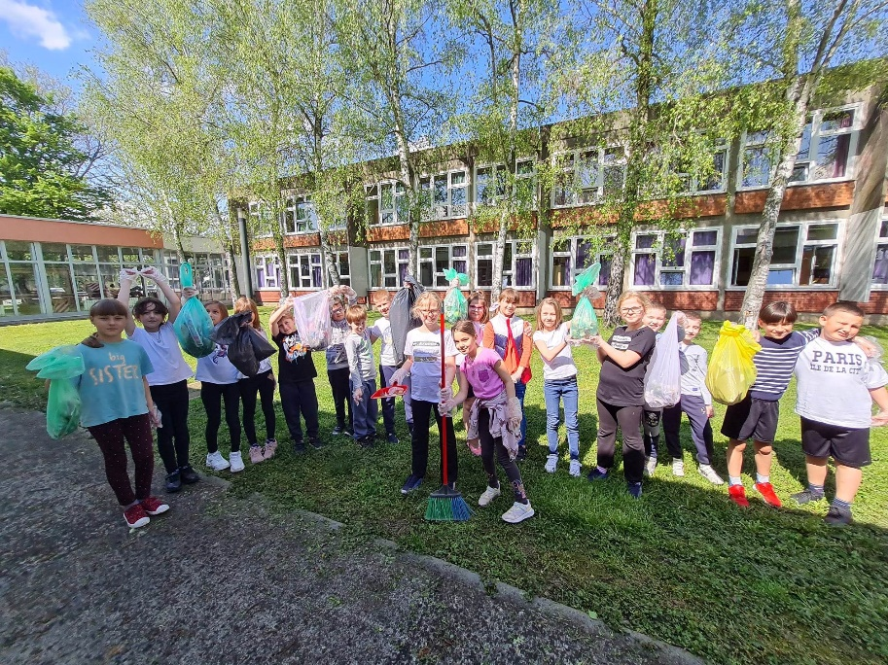
BROJ UČENIKA
494 UČENIKA (prije 492) - više 2
dječaka 263 (prije 266)
djevojčica 231 (prije 226)
RN 245 učenika (116 M + 129 Ž)
PN 249 učenika (147 M + 102 Ž)

Slide 4
STRUČNI ORGANI, ORGANI UPRAVLJANJA
Učiteljsko vijeće 11 sjednica
Razredno vijeće 6 sjednica
Vijeće učenika 4 sjednice
Vijeće roditelja 2 sjednice
Školski odbor 7 sjednica

Slide 5
RAD S UČENICIMA S POSEBNIM POTREBAMA
11 učenika radi po prilagođenom programu
29 učenika po modelu individualizacije
Ukupno 40 učenika s rješenjima o primjerenom obliku školovanja

Slide 6
Suradnja s roditeljima, besplatna prehrana, besplatni udžbenici
Roditeljskih sastanaka 75 (prije 72)
Individualnih kontakata 1111 (prije 1257)
  RN-598 (prije 543), PN- 513 (prije 733) 2.24 po učeniku (prije 2,55)
Prehrana u šk. kuhinji
  - svi učenici imaju pravo na besplatnu prehranu
- Školski obrok za sve 444 učenika
- EU projekt Škole jednakih mogućnosti za 50 učenika
Dobiveni besplatni udžbenici prikupljeni na kraju nastavne godine i dio podijeljen učenicima prilikom podjele svjedodžbi. Ostalo će biti podijeljeno na početku nastavne godine 2023./2024.

Slide 7
NATJEČAJI, NATJECANJA (zapaženi razultati)
hrvatski jezik,
engleski jezik,
njemački jezik,
matematika,
biologija,
kemija,
fizika,
geografija,
povijest,
informatika,
vjeronauk,
LIK,
tehničko stvaralaštvo (mladi tehničari),
vjeronaučna olimpijada,
sigurno u prometu,
projekti iz građanskog odgoja
lampioni,
učeničke zadruge
DRŽAVNA RAZINA
građanski odgoj

Slide 8
SPORTSKA NATJECANJA
(zapaženi razultati)
ODBOJKA 5.-6.r. (ženski) Županijska razina (3.mj)
ODBOJKA 7.-8.r. (ženski)
ODBOJKA NA PIJESKU Županijska razina(2.mjesto)
KROS Županijska razina – 3. mjesto
FUTSAL(7.i 8.r.) (muški)
FUTSAL(7.i 8.r.) ženski
ATLETIKA (7.-8.r.)muški – 2. mj. Na 100 m i 2. mj. na 800m
ATLETIKA (7.-8.r.)ženski
KOŠARKA (5.-8.r.) muški
KOŠARKA (5.-8.r.) ženski

Slide 9
SPORTSKA NATJECANJA
(zapaženi razultati)
RUKOMET (5.- 8.r.)muški
RUKOMET (7.- 8.r.)ženski
RUKOMET (5.- 6.r.)ženski
BADMINTON (7.i 8.r.)ženski
BADMINTON (7.i 8.r.)muški
STOLNI TENIS (5. - 8.r.)muški
GIMNASTIKA(5.-7.r.)
PLIVANJE
MINI NOGOMET (5.- 6.r.)
NOGOMET (3. i 4.r.) muški (2.mj.)
SPORTSKE IGRE MLADIH – GRANIČAR 3.mjesto
SPORTSKE IGRE MLADIH – TRČANJE NA 60m

Slide 10
PROJEKTI ŠKOLE
ŠKOLSKI PREVENTIVNI PROGRAMI
1.r. sigurnost u cestovnom prometu
4.r. Biciklirajmo biciklističkom
4.r. Suzbijanje seksualnog iskorištavanja i zlostavljanje djece „Jedno od pet“
5.r. Sigurnost i zaštita djece na internetu
6.r. Živim život bez nasilja - Nasilničko ponašanje u obitelji – I što sad
7.r. Legiranje, ne drogiranje
7.r. Budi navijač, a ne razbijač
8.r. Zdrav za pet Alkohol, vandalizam i nasilje među mladima
Erasmus+ projekt EU EU “Exchanges of Digital Unity- Technology”
Erasmus+ projekt EU „Science is all around us“

Slide 11
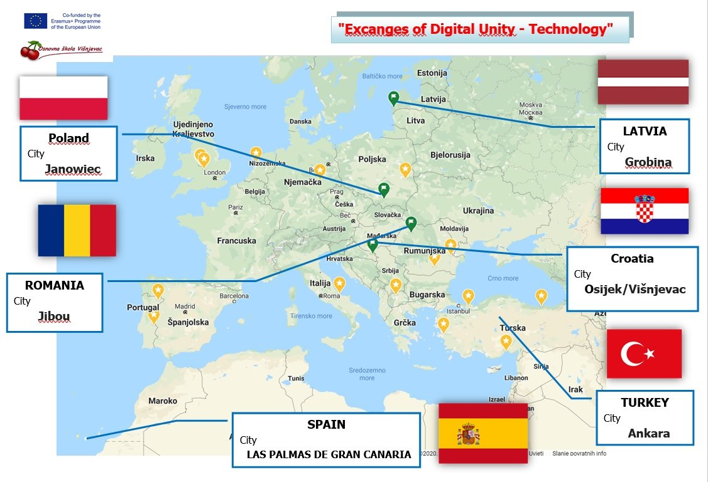

Slide 12
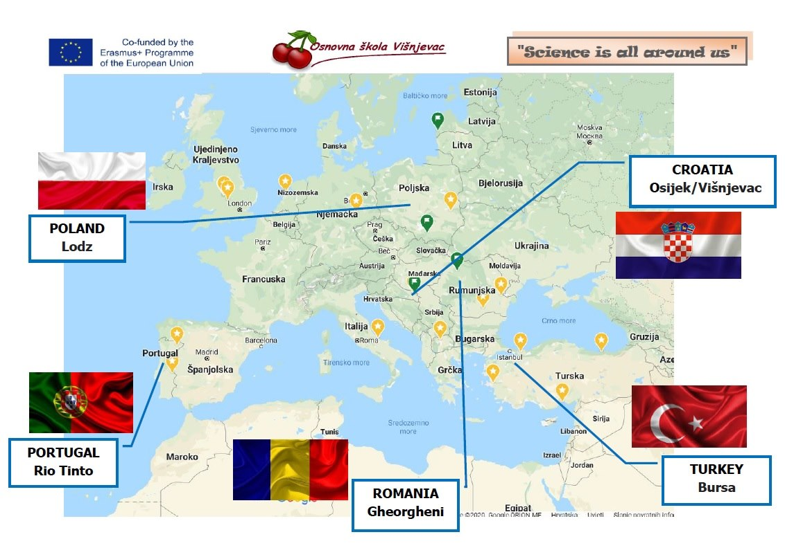

Slide 13
Kulturna i javna djelatnost
https://www.canva.com/design/DAFqOjtZ5OI/QdKPwZPERSbf_xcplWSMbA/edit?utm_content=DAFqOjtZ5OI&utm_campaign=designshare&utm_medium=link2&utm_source=sharebutton

Slide 14
IZBORNA NASTAVA, MODEL C
24 skupina rkt. vjeronauka (444 - 89,87 %) učenika)
18 skupina informatike za 1.-4. r. te 7.-8. (308 učenika)
11 skupina njemačkog j. 4.-8. (162 učenika)
po 2 sata tjedno, odnosno 70 sati godišnje
3 skupine građanski odgoj eksperimentalno 8.r. (jedan sat tjedno, 37 učenika)
2 skupine njegovanje slovačkog jezika i kulture model C 2 učenika (po dva sata tjedno, ukupno 140 sati godišnje)

Slide 15
DOPUNSKA NASTAVA
Ukupno 25 skupina – ukupno 270 učenika
  12 skupina – hrvatski jezik/matematika (razredna nastava)
  5 skupina – matematika (predmetna nastava)
  4 skupine – hrvatski jezik (predmetna nastava)
  2 skupina – kemija (predmetna nastava)
  1 skupine – engleski jezik, fizika (predmetna nastava)
Jedan sat tjedno, odnosno 35 godišnje

Slide 16
DODATNI RAD
(RAD S DAROVITIM UČENICIMA)
Ukupno 25 skupina
  7 skupina hrvatski jezik
  6 skupina – matematika
  3 skupine - priroda i društvo
  2 skupine – kemija, biologija, informatika
  1 skupina – njemački jezik, povijest, geografija
sve skupine jedan sat tjedno odnosno 35 godišnje
Ukupno 184 učenik

Slide 17
IZVANNASTAVE AKTIVNOSTI
2 dramske
1 knjižničari*
2 keramičari *
4 likovne *
1 domaćinstvo
1 kreativna *
1 kretivno-cvjećarska*
1 kreativno-plesna
1 scenska umjetnost
1 mali zbor
1 veliki zbor
1 ekolozi
1 vezilje
1 Klub mladih tehničara*
1 modelari *
1 graničari
1 sportska za RN
1 odbojka
1 košarka
1 nogomet
1 navijačice
1 vjeronaučni olimpijci
1 znakovni jezik
1 crveni križ
2 medijatori
Učenička zadruga* (199 učenika)
Ukupno 31 skupina (497 učenika)

Slide 18
USPJEH UČENIKA RAZREDNE NASTAVE
ocjenjeno 245 (prije 240) učenika
odličnih 220 ( 89,80%) (prije 222 (90%)
– 124 sa prosjekom 5,0 (prije 130)
vrlo dobrih 25 (10,20%) (prije 24 (10 %)
Dobrih 0 (0%) (prije 0 (0 %)
dovoljnih 0 (prije 0)
nedovoljni 0 (prije 0)
srednja ocjena 4,82 (prije 4,85)

Slide 19

DIJAGRAM USPJEHA UČENIKA
RAZREDNE NASTAVE

Slide 20
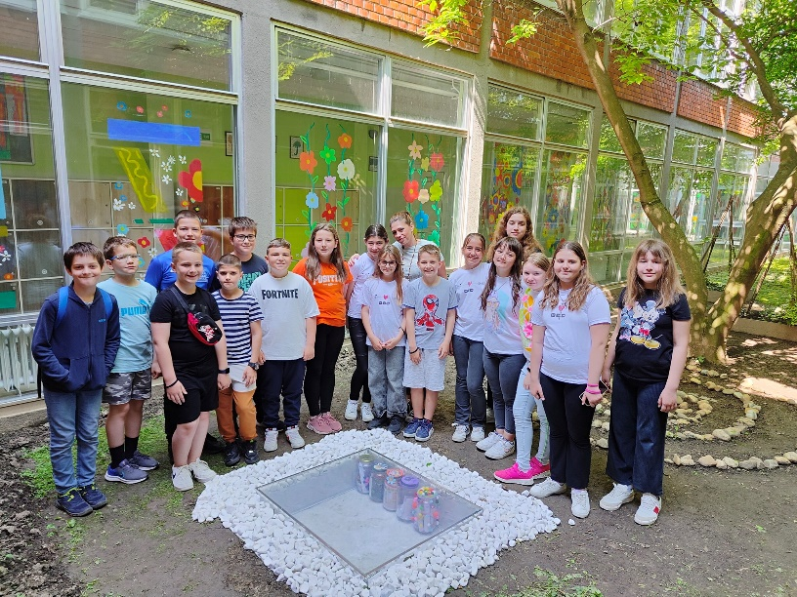
RANG ODJELA PREMA SREDNJOJ OCJENI U RAZREDNOJ NASTAVI
Rang | Odjel | Prosječna ocjena
1. | 1.a | 4,99
2. | 3.c | 4,90
3. | 4.c | 4,89
4. | 3.a | 4,86
5. | 1.b, 2.a | 4,85
6. | 2.b, 2.c | 4,82
7. | 3.b | 4,80
8. | 1.c, 4.b | 4,70
9. | 4.a | 4,63

Slide 21
USPJEH UČENIKA PREDMETNE NASTAVE
ocjenjeno 249 (prije 252) učenika
odličnih 131 (52,61%) (prije 107 (42,46%) 31 s prosjekom 5,0 (prije 27)
vrlo dobrih 96 (38,55%) (prije 115 (45,63 %)
Dobrih 25 (10,04%) (prije 28 (11,11 %)
dovoljnih 0 (prije 0)
Nedovoljnih (ponavljača) 0 (prije 2)
Dodatni rad s učenicima 3 učenika 4 negativnih ocjena (prije 13 učenika 17 negativnih
Popravni ispiti 0 (prije 1 učenika)
srednja ocjena 4,36 (prije 4,24)

Slide 22
DIJAGRAM USPJEHA UČENIKA
PREDMETNE NASTAVE

Slide 23
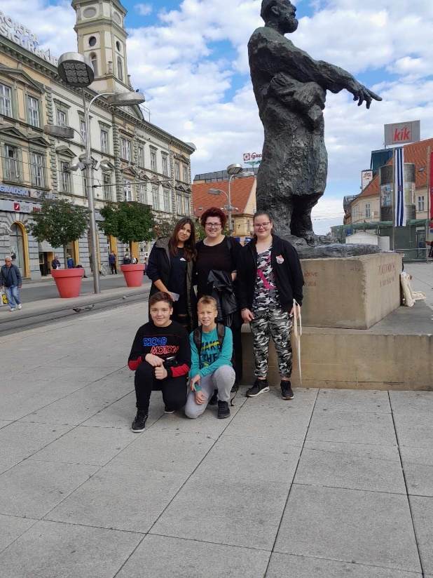
RANG ODJELA PREMA SREDNJOJ OCJENI U PREDMETNOJ NASTAVI
Rang | Razred | Prosječna ocjena
1. | 5.a | 4,62
2. | 5.b | 4,56
3. | 8.a | 4,46
4. | 6.c | 4,45
5. | 6.a | 4,40
6. | 7.a | 4,39
7. | 5.c | 4,38
8. | 8.c | 4,34
9. | 6.b | 4,31
10. | 8.b | 4,24
11. | 7.c | 4,09
12. | 7.b | 4,04

Slide 24
USPJEH UČENIKA SVEUKUPNO U
RAZREDNOJ I PREDMETNOJ NASTAVI
ocjenjeno ukupno 494 (prije 492) učenika
odličnih 351 (71,05%) (prije 323 (65,65 %)
sa 5,0 155 (prije 157)
vrlo dobrih 121 (24,49%) (prije 139 (28,25%)
Dobrih 25 (5,06%) (prije 28 (5,69 %)
dovoljnih 0 (prije 0)
Nedovoljnih 0 (prije 2 )
srednja ocjena 4,59 (prije 4,55)

Slide 25
DIJAGRAM USPJEHA
RAZREDNE I PREDMETNE NASTAVE

Slide 26
VLADANJE UČENIKA, PEDAGOŠKE MJERE
Uzorno 388 78,54% (prije 362 - 74%)
Dobro 103 20,85% (prije 121 - 24%)
Loše 3 0,60% (prije 9 - 2%)
Pohvala razrednika, RV za odličan uspijeh (5,0) i uzorno vladanje RN i PN 347 učenika (prije 321)
opomena razrednika 7 učenika (prije 20)
ukor RV 2 učenika (prije 0)
Strogi ukor UV 1 učenik (prije 1)

Slide 27
IZOSTANCI
Izostanci ukupno
36 634 (prije 31 046)
RN 13 975
(prije 10 807)
PN 22 659
(prije 20239)
Neopravdani
90 (prije 70)
RN 5 (prije 1)
PN 85 (prije 69)
Rang | Odjel | Broj sati neopravdanih izostanaka
1. | 8.b | 27
2. | 8.c | 19
3. | 7.c | 17
4. | 7.b | 9
5. | 2.a | 5
6. | 8.a | 4
7. | 5.c | 3
8. | 6.b | 2
 | 6.c | 2
 | 7.a | 2
 | 1.abc, 2.bc, 3.abc, 4.abc, 5.ab, 6.a | Nema neopravdanih izostanaka

Slide 28


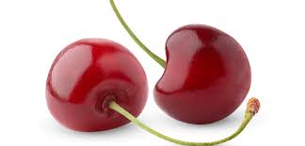
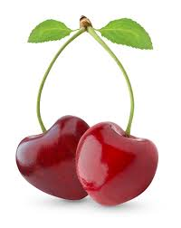
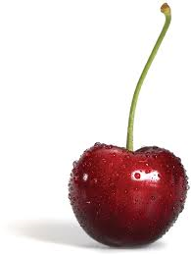

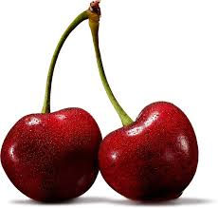
Učiteljima i učenicima želimo puno uspjeha u idućoj školskoj godini
2023./2024.

